Slide 1
Stap 2 Test-examen
Deel 2

Slide 2
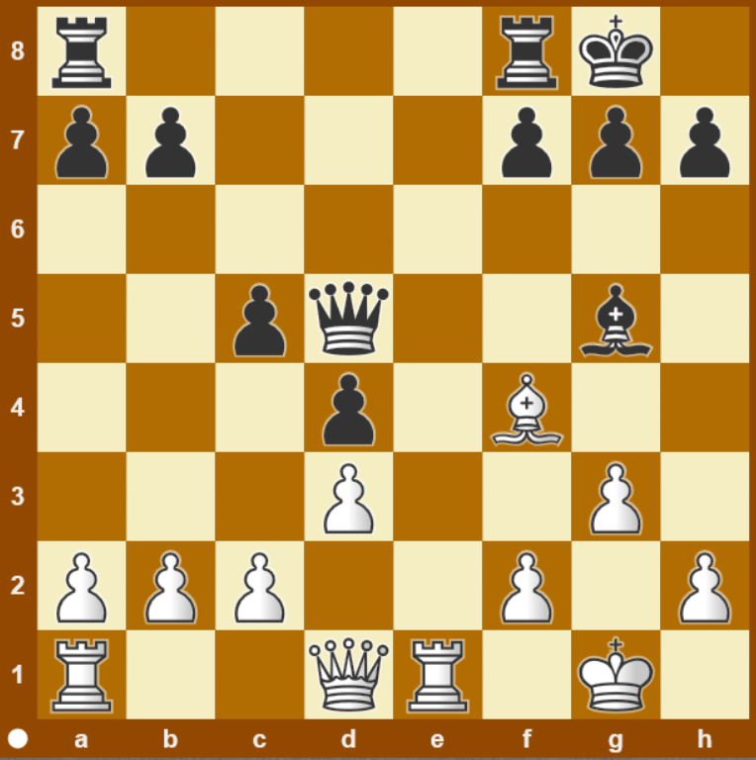
Test-examen stap 2 : Dubbele aanval
Wit aan zet.

Slide 3
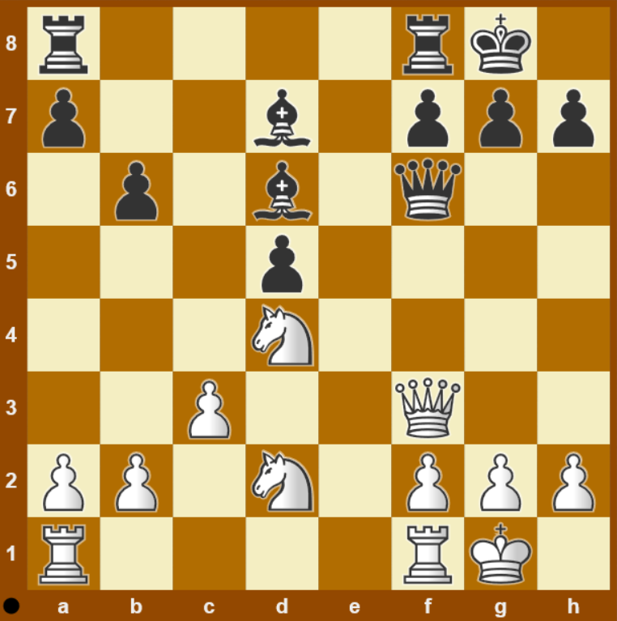
Test-examen stap 2 : Dubbele aanval
Zwart aan zet.

Slide 4
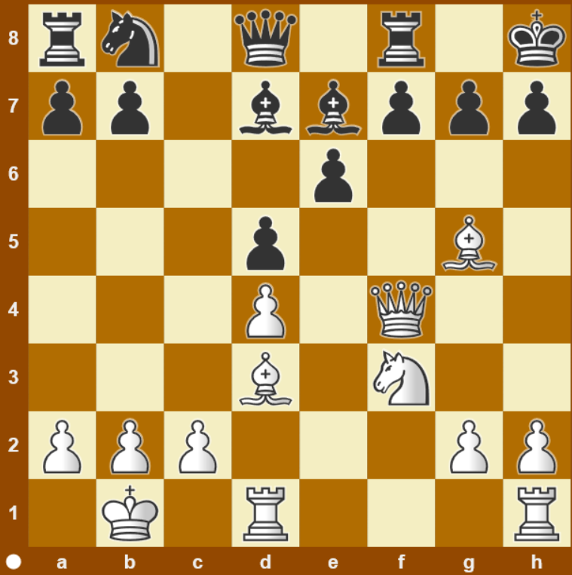
Test-examen stap 2 : Dubbele aanval
Wit aan zet.

Slide 5
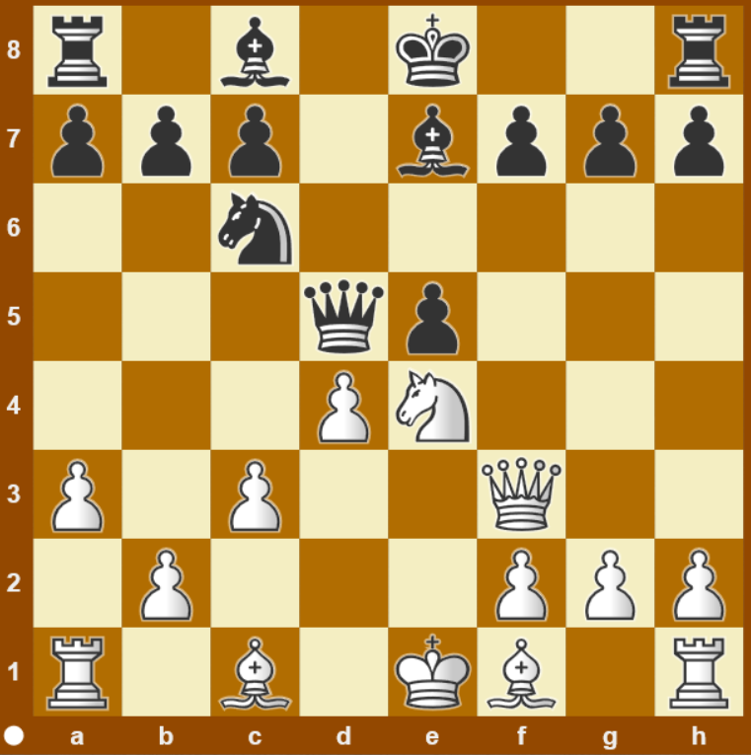
Test-examen stap 2 : Aftrekaanval
Wit aan zet.

Slide 6
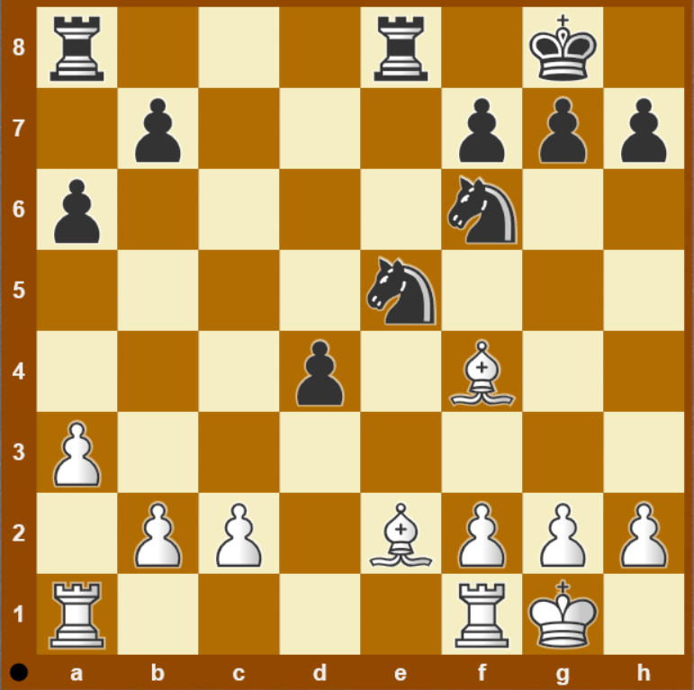
Test-examen stap 2 : Aftrekaanval
Zwart aan zet.

Slide 7
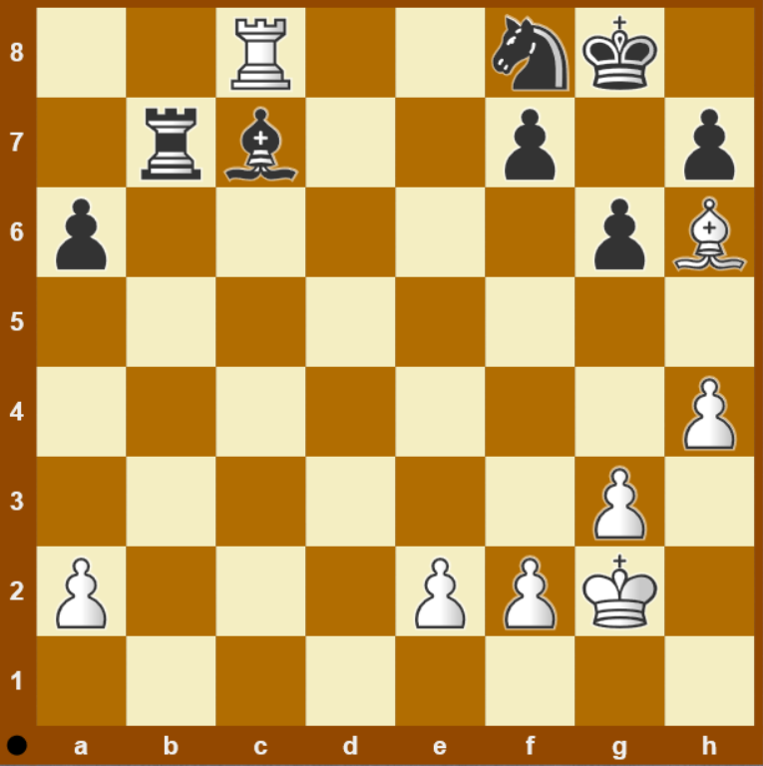
Test-examen stap 2 : Verdedig tegen mat
Zwart aan zet.

Slide 8
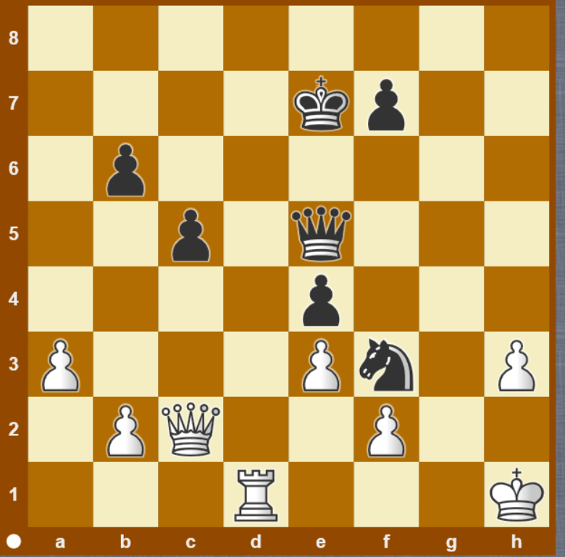
Test-examen stap 2 : Verdedig tegen mat
Wit aan zet.

Slide 9
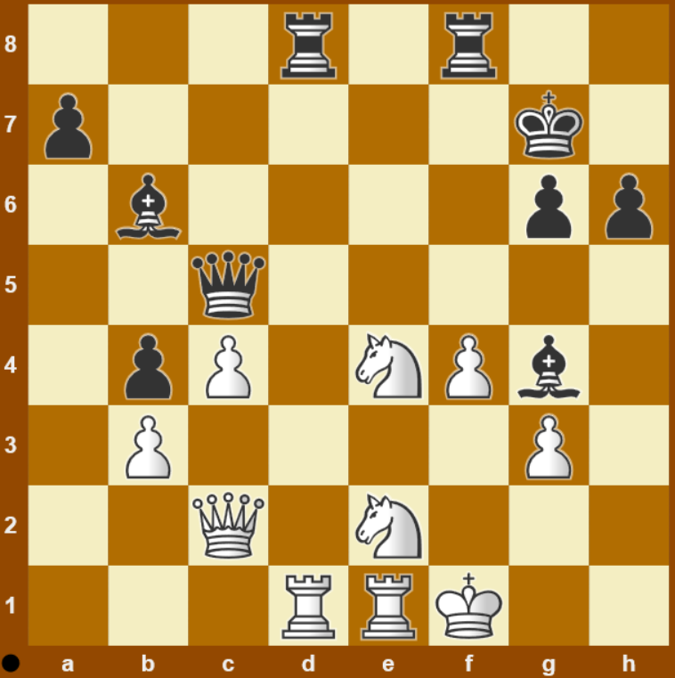
Test-examen stap 2 : Speel de beste zet
Zwart aan zet.

Slide 10
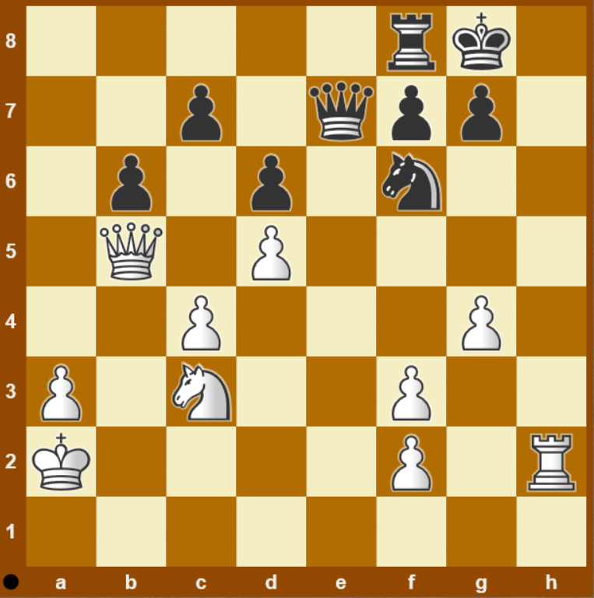
Test-examen stap 2 : Speel de beste zet
Wit aan zet.

Slide 11
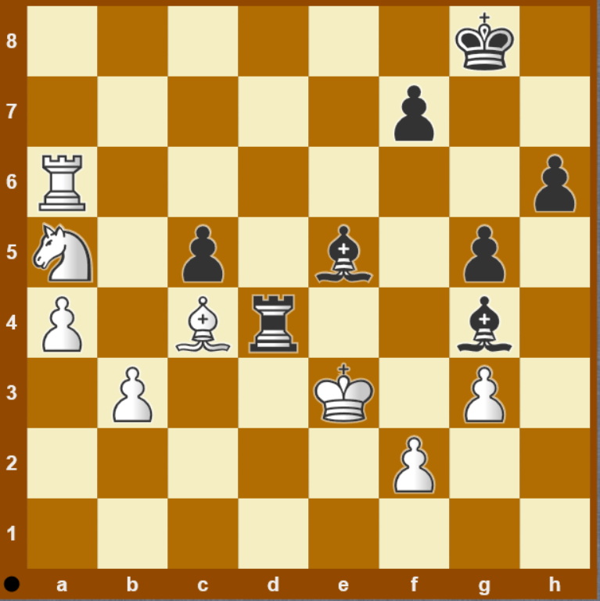
Test-examen stap 2 : Speel de beste zet
Wit aan zet.

Slide 12
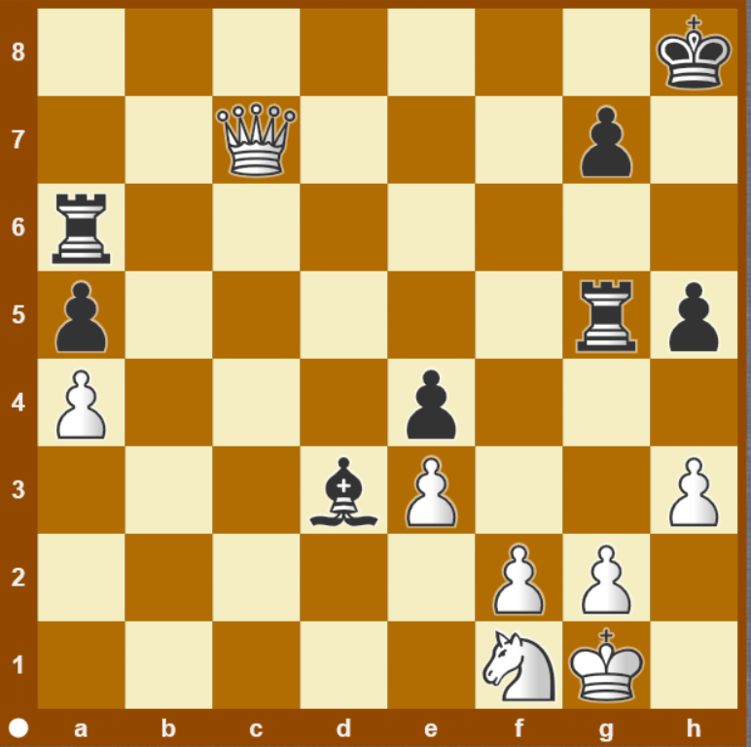
Test-examen stap 2 : Speel de beste zet
Wit aan zet.

